Slide 1
EL DENGUE
Santiago Torres Molina
8-A
30/ 10/ 2017

Slide 2
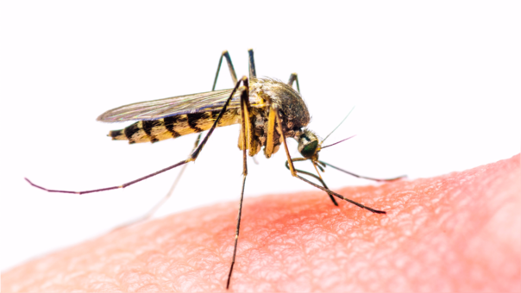

EL DENGUE

Slide 3

¿Qué es el dengue?
El Dengue es una enfermedad viral transmitida por la picadura del mosquito Aedes Aegypti. Cuando el mosquito se alimenta con sangre de una persona enferma de dengue y luego pica a otras personas les transmite esta enfermedad. El contagio solo se produce por la picadura de los mosquitos infectados, nunca de una persona a otra, ni a través de objetos o de la leche materna. Sin embargo, aunque es poco común las mujeres embarazadas pueden contagiar a sus bebes durante el embarazo.

Slide 4
HISTORIA
Las primeras epidemias de dengue reportados ocurrieron en 1779-1780 en Asia, África y América del Norte, la aparición casi simultánea de brotes en tres continentes indica que estos virus y su mosquito vector han tenido una distribución en todo el mundo en los trópicos durante más de 200 años. Durante la mayor parte de este tiempo, el dengue se considera una enfermedad benigna, no mortal de los visitantes de los trópicos. En general, hubo intervalos largos (10-40 años) entre las grandes epidemias, principalmente debido a que los virus y el mosquito vector solo podían ser transportados entre los centros de población por los barcos de vela.

Slide 5
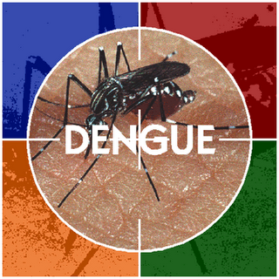
CAUSAS
Se sabe cuatro diferentes virus de dengue que causan la fiebre del dengue hemorrágico. Esta afección ocurre cuando una persona es picada por un mosquito que está infectado con el virus. La principal especie de mosquito que esparce la enfermedad es el Aedes aegypti.

Slide 6

SINTOMAS
Síntoma
* Fiebre alta.
Dolor de cabeza en la zona frontal.
Dolor detrás de los ojos que se exacerba con los movimientos oculares.
Dolores musculares y articulares ( "fiebre quebrantahuesos”)
Inapetencia y dificultades en el sentido del gusto.
Erupción de máculas o pápulas en tórax y miembros inferiores.
Aparición de náuseas y vómitos.

Slide 7
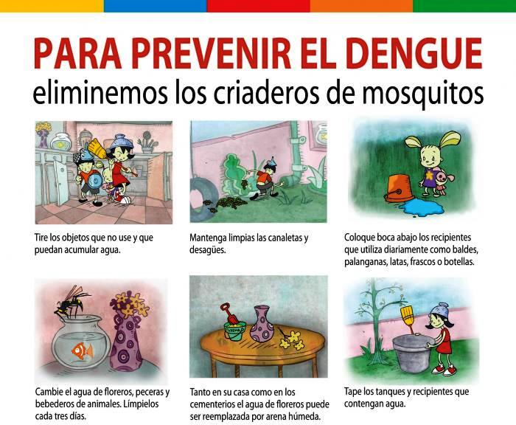
Prevenciones
El dengue suele contagiarse cuando: Un mosquito (usualmente de la especie Aedes) pica a un humano infectado. Este mosquito ahora está infectado con fiebre del dengue. Los mosquitos son solo portadores de la enfermedad, no los afecta como a los humanos.
Hay que evitar las aguas estancadas alrededor de la casa.
Reemplazar el agua de los floreros por arena.
No dejar agua estancada en las macetas.
No dejar acumular agua en cubos y baldes, hay que darles la vuelta.
Usar repelentes para mosquitos, sobre todo en las tardes y en la noche.
Colocar mosquiteros y asegurarse de que no esté roto.
Colocar plantas o productos que impidan la reproducción o llegada de mosquitos a la casa.

Slide 8
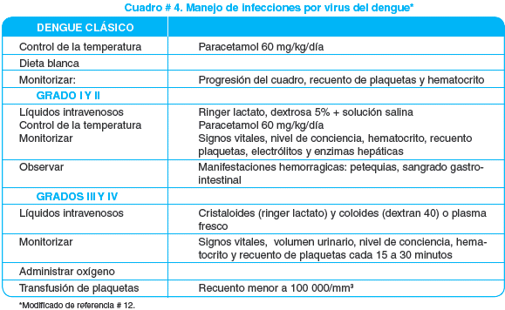
TRATAMIENTOS CLINICOS CASEROS
Para la fiebre se puede administrar paracetamol (acetaminofén)
Para evitar la deshidratación se debe tomar abundantes líquidos y guardar reposo en cama
Si el paciente tiene manifestaciones de dengue hemorrágico, debe acudir a un centro hospitalario, ya que probablemente necesite fluidos por vía endovenosa, e incluso podría requerir la administración de concentrado de plaquetas o de transfusiones de sangre si existen pérdidas importantes de la misma.
Se debe, vigilar de cerca los signos vitales como el pulso, la frecuencia cardiaca y la presión arterial para determinar cualquier signo de shock

